Slide 1
Человек, которому доверяют
Муниципальный конкурс
«Учитель города – 2014»
учитель математики
МБОУ г. Мурманска
гимназии № 8
Низовцева Е.В.
Мурманск,
2014 г.

Slide 2
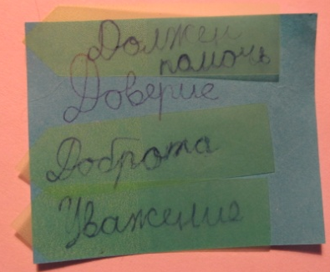
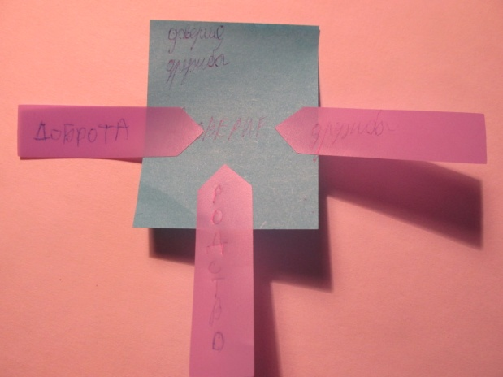
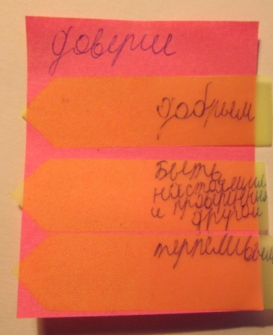
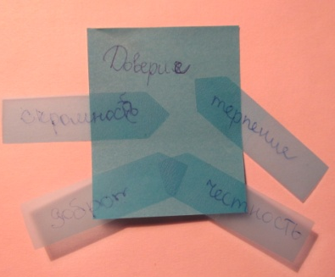
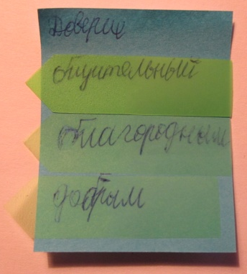
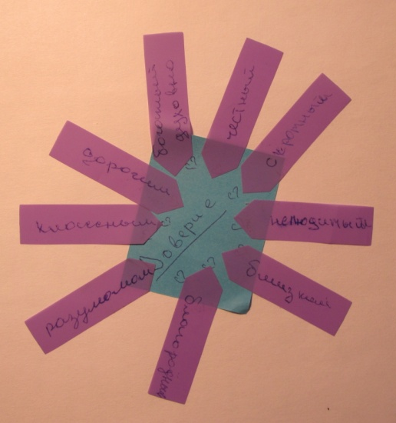
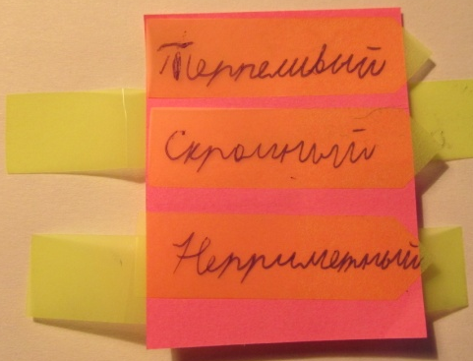
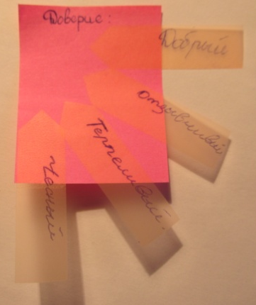
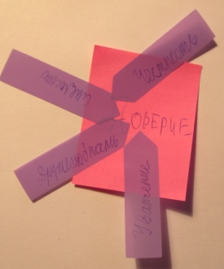
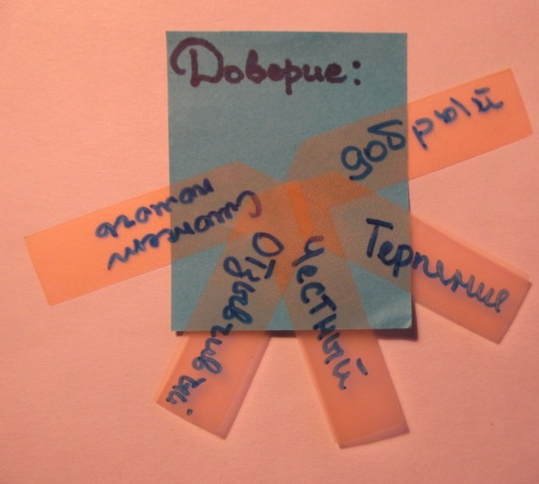
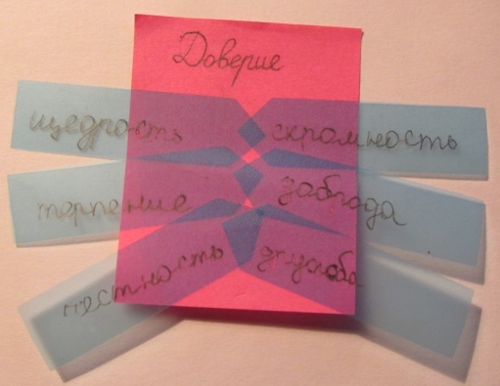
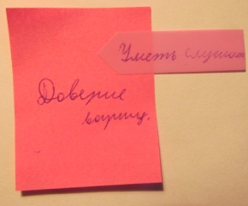

Slide 3
Качества
добрый – 9;
терпеливый – 7;
честный – 6;
хороший друг – 4;
скромный – 4;
должен (сможет) помогать, уважать, быть отзывчивым, дружелюбным, состоять в родстве (близком), быть благородным – по 2 человека.

Slide 5
Пожалуй, главный секрет семейного благополучия — это доверие. Но доверять друг другу нужно не только радости и мечты, но также и горести, и проблемы, а это куда сложнее.
Олег Рой

Slide 6
Спасибо за внимание!

